Slide 1
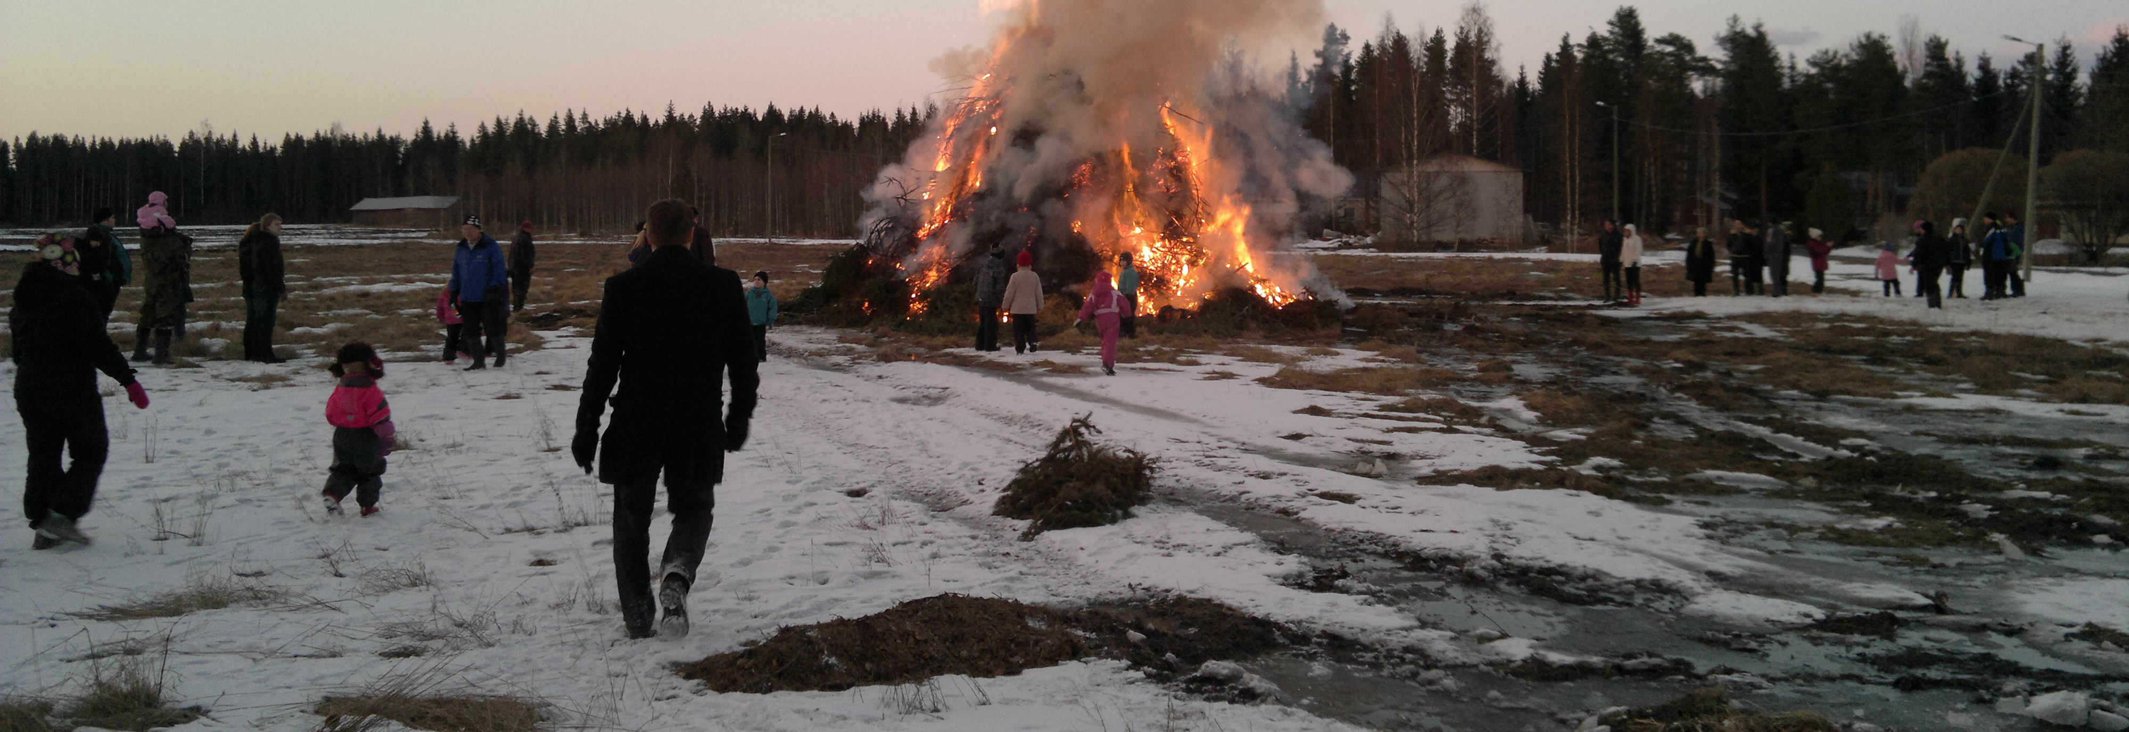
Arpapalkintoja ovat lahjoittaneet
Peräseinäjoen Viitalan Nuorisoseuralle:

Slide 2
Agco Suomi Seinäjoki
VeliMark Seinäjoki
LähiTapiola Etelä-Pohjanmaa
IPR Talotekniikka Oy
Seinäjoen Konerengas Oy
Osmo Mäenpää Oy

Slide 3
SHT-Tukku Oy Seinäjoki
BUUSTI RY Seinäjoki
K-Market Viljami Peräseinäjoki
Farkkutuote Marja-Liisa Anttila Ky
VKV Service KY
Vmt-Rauta & Rakennustarvike
Nordea

Slide 4
Ompelu ja kirjanpito Tarja Anttila
Hautauspalvelu Sinikello
Saarenpää Oy (IKH Seinäjoki)
Sydänmaan Osuuspankki
Peräseinäjoen Apteekki
Parturi-Kampaamo Saija Jykelä

Slide 5
Parturi Sirpa Haapala
S-market Peräseinäjoki
Ahon Kuljetus & Hinaus
Hyllykallion Kukka Varpu Saarela
Sedu Seinäjoki
Koivukaari
Ramboll Finland Oy

